Slide 1
Angiologie
MUDr. Iva Tomášková

Slide 2
Stentgraft
Jedná se o speciální kombinaci stentu a cévní protézy, které se využívá například u tepenných aneurysmat, u disekce aorty a u tepenné ruptury. Stengraft je do místa použití zaveden endovaskulárně vnitřkem cévy (tj. není třeba chirurgický zákrok), překryje oblast aneurysmatu (nebo překryje krvácející otvor cévní ruptury) a vytvoří v podstatě nové lumen.

Slide 3
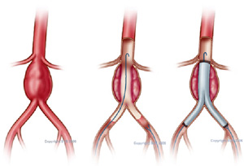
Zavedení stentů do aneurysmatu

Slide 4
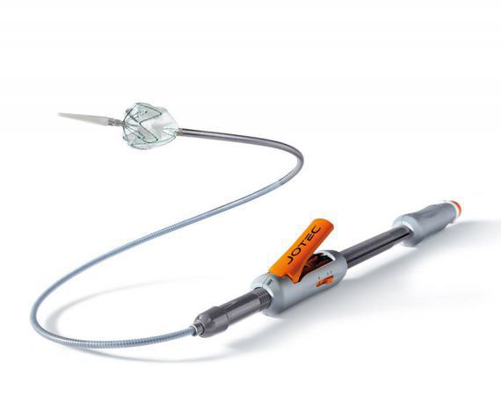
Vodič pro stenty

Slide 5
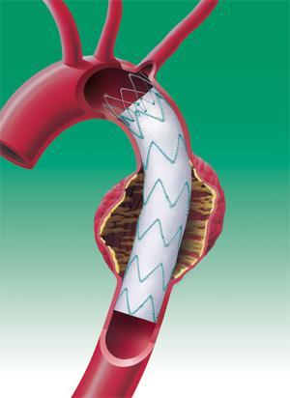
stentgraft

Slide 6
Ultrazvukové vyšetření v angiologii

Slide 7
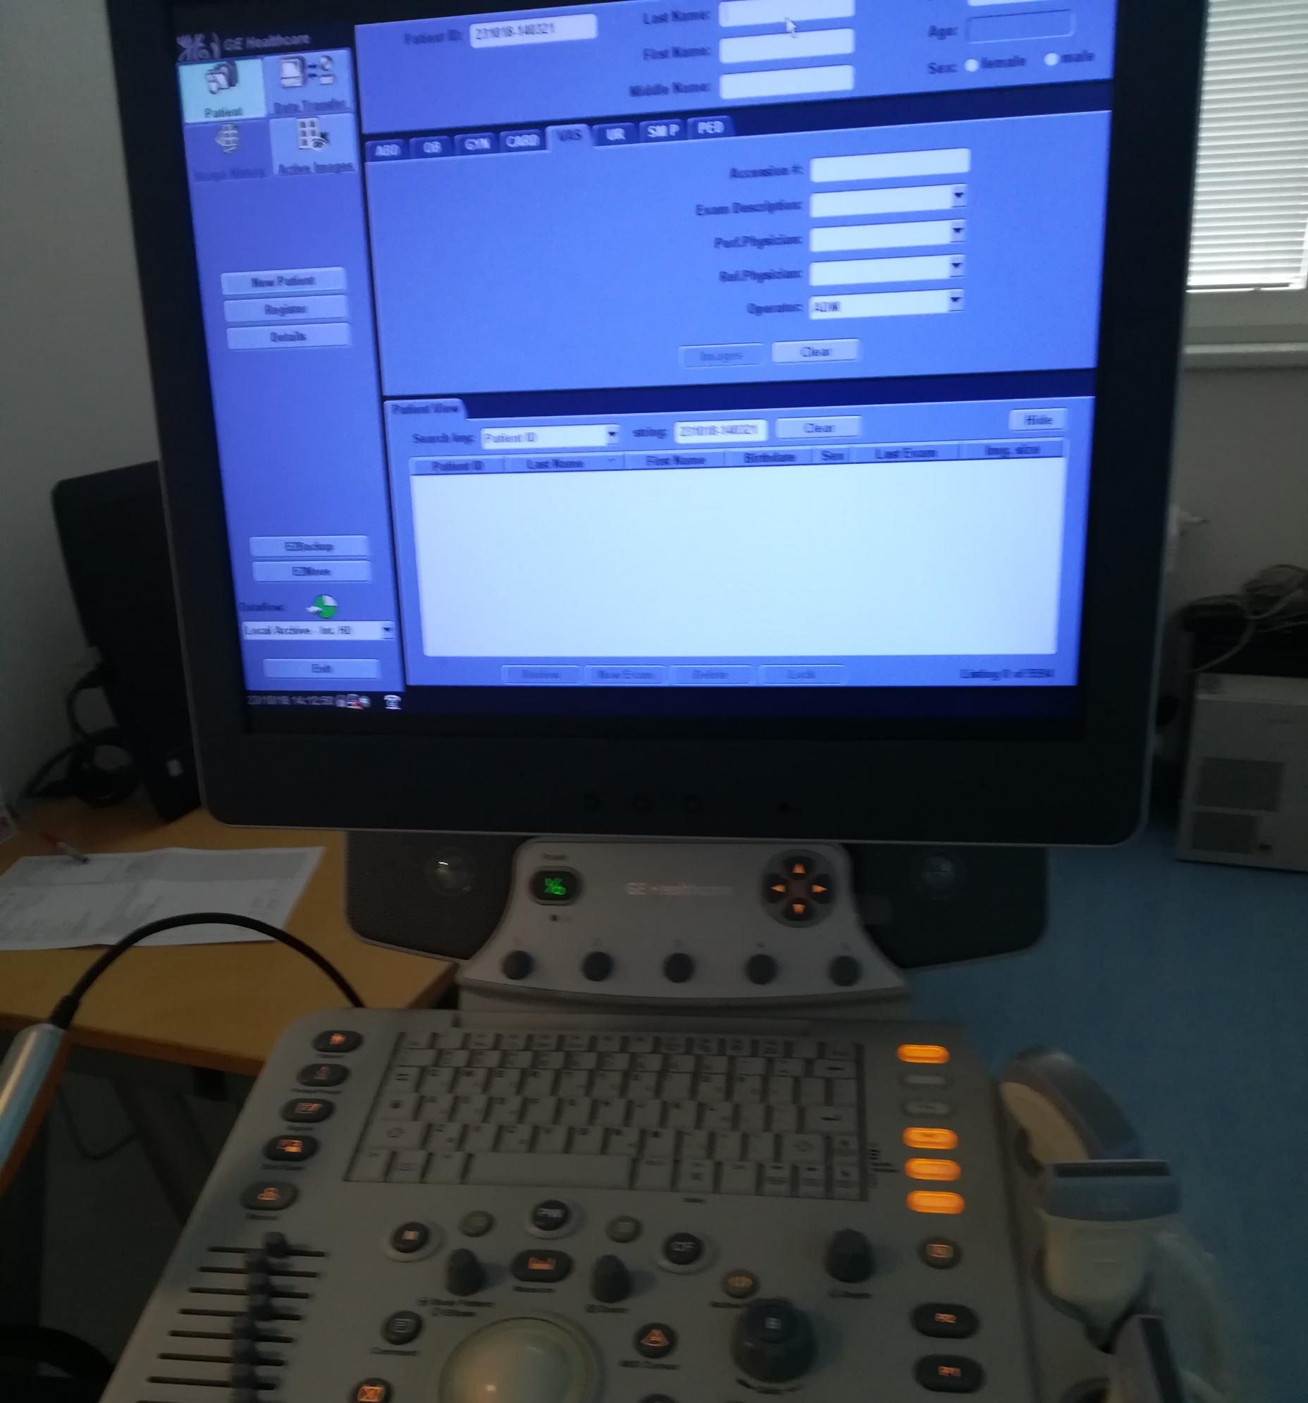

Slide 8
Ultrazvuk cév, zlatý standart vyšetření cév končetin a karotid
Používá se lineární sonda v běžné praxi rozmezí 3-10 MHz
Pro vyšetření krevního toku se využívá Dopplerův efekt
( modrá tok od sondy, červená k sondě)
Duplexní metody
Duplexní systémy jsou založeny na kombinaci dvojrozměrného dynamického zobrazení (B mód) s impulsním dopplerovským měřením průtoku
Triplexní metody
Založeny na kombinaci B módu se spektrální křivkou a barevným dopplerovým zobrazením
Důležité je správné nastavení přístroje

Slide 9
Dopplerův efekt
Pomocí tzv. Dopplerova efektu je na obrazovce sonografu možné sledovat i rychlost a směr proudění krve

Slide 10
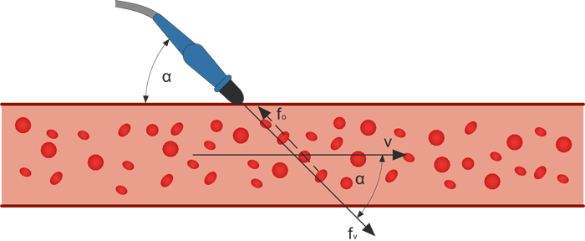
Dopplerův jev
jestliže se ultrazvukové vlnění odráží od objektu (erytrocyty v krvi) jeho frekvence se změní.

Slide 11
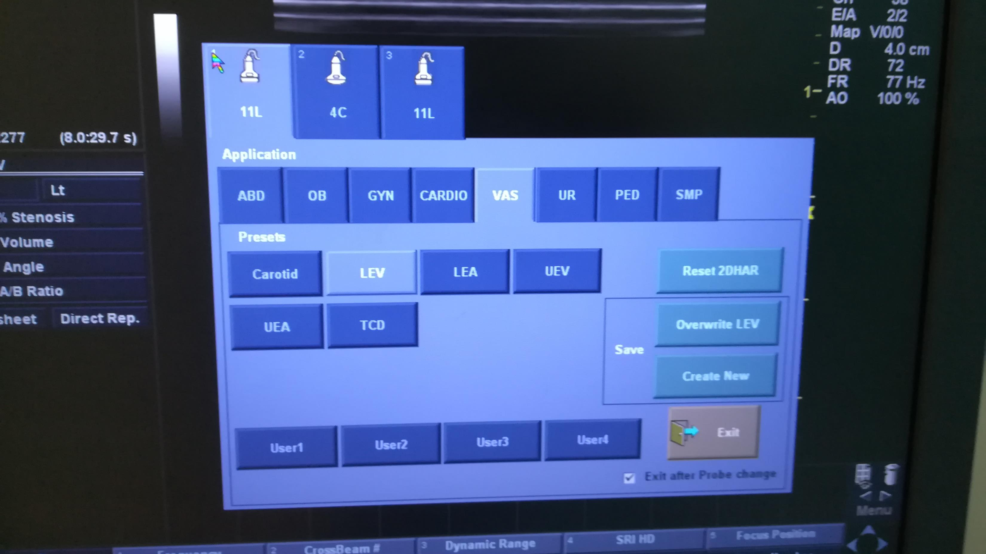

Slide 12
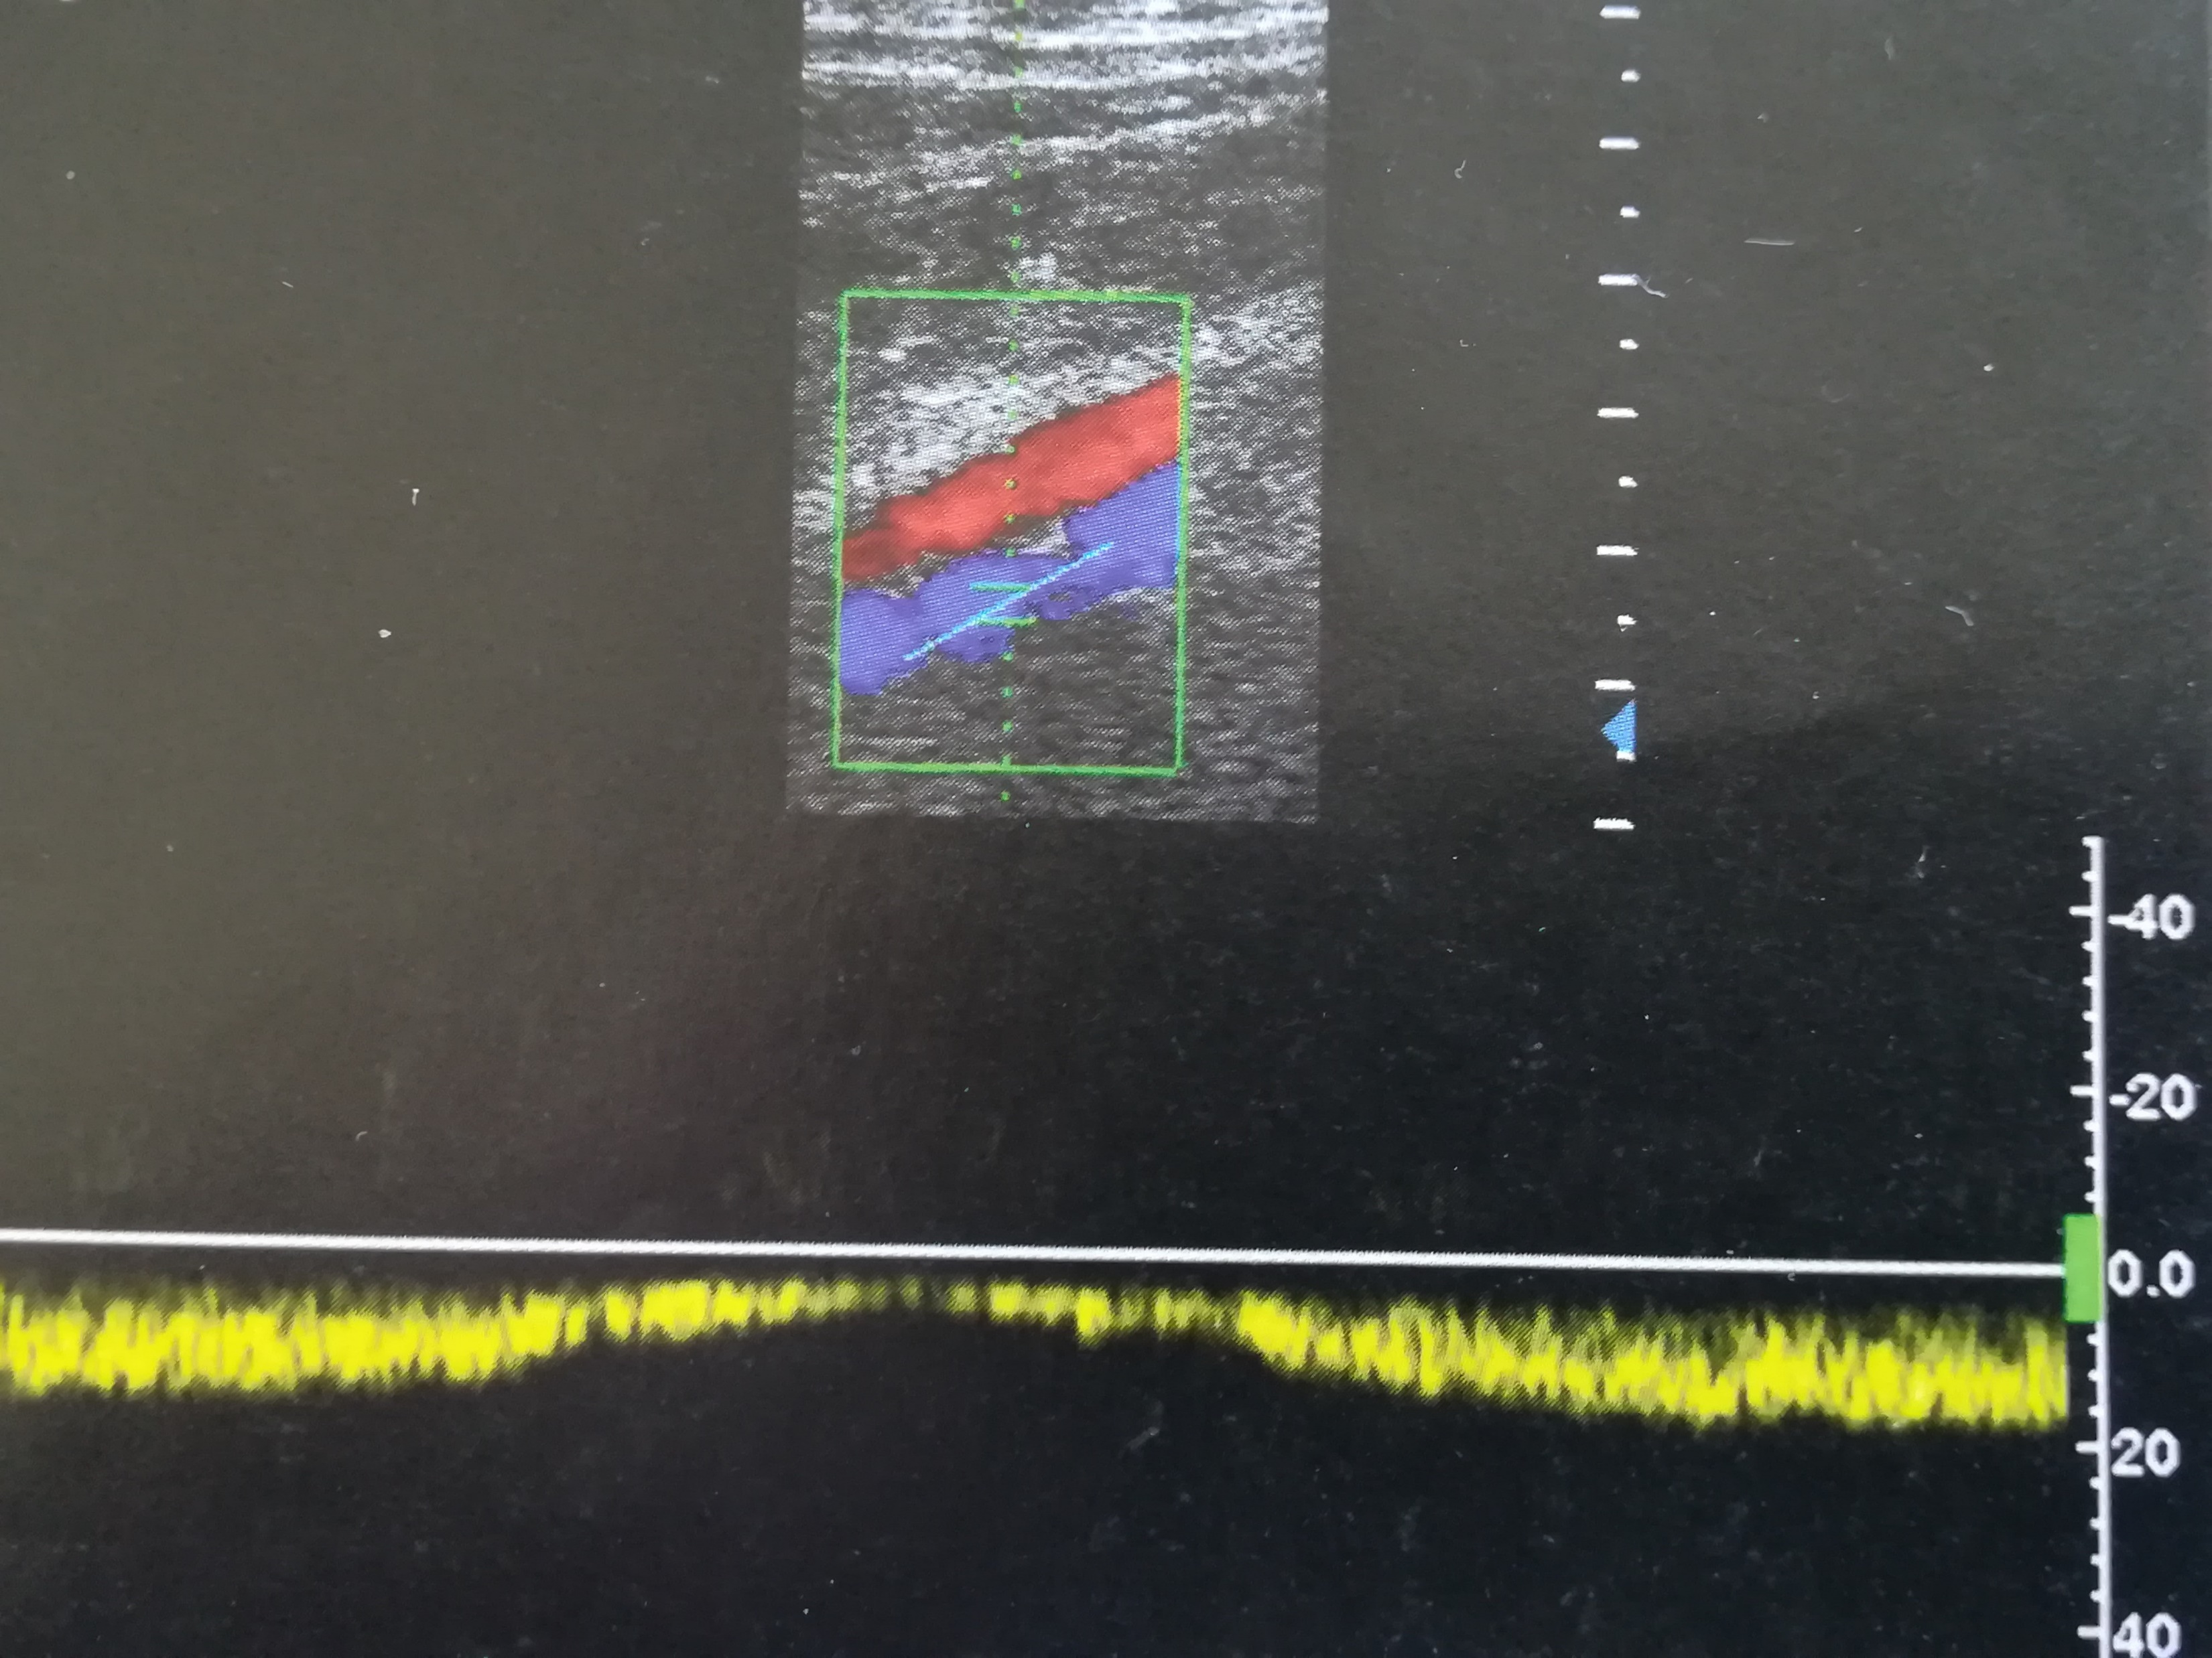
Triplexní sonografické vyšetření

Slide 13
Nejčastější případy diagnostiky
Otok dolní či horní končetiny k vyloučení trombózy
Stavy po úrazech, imobilizace
Bolesti dolních, horních končetin
Vertigo (vyšetření karotid)
Ztráta sluchu ( vyšetření karotid)

Slide 14
Poslouchejme pacienta
Na co zaměřit sonografické vyšetření nám řekne nejlépe pacient
Otok?
Bolest dolní končetiny v klidu? Při námaze?
Charakter bolesti?
Vertigo?

Slide 15
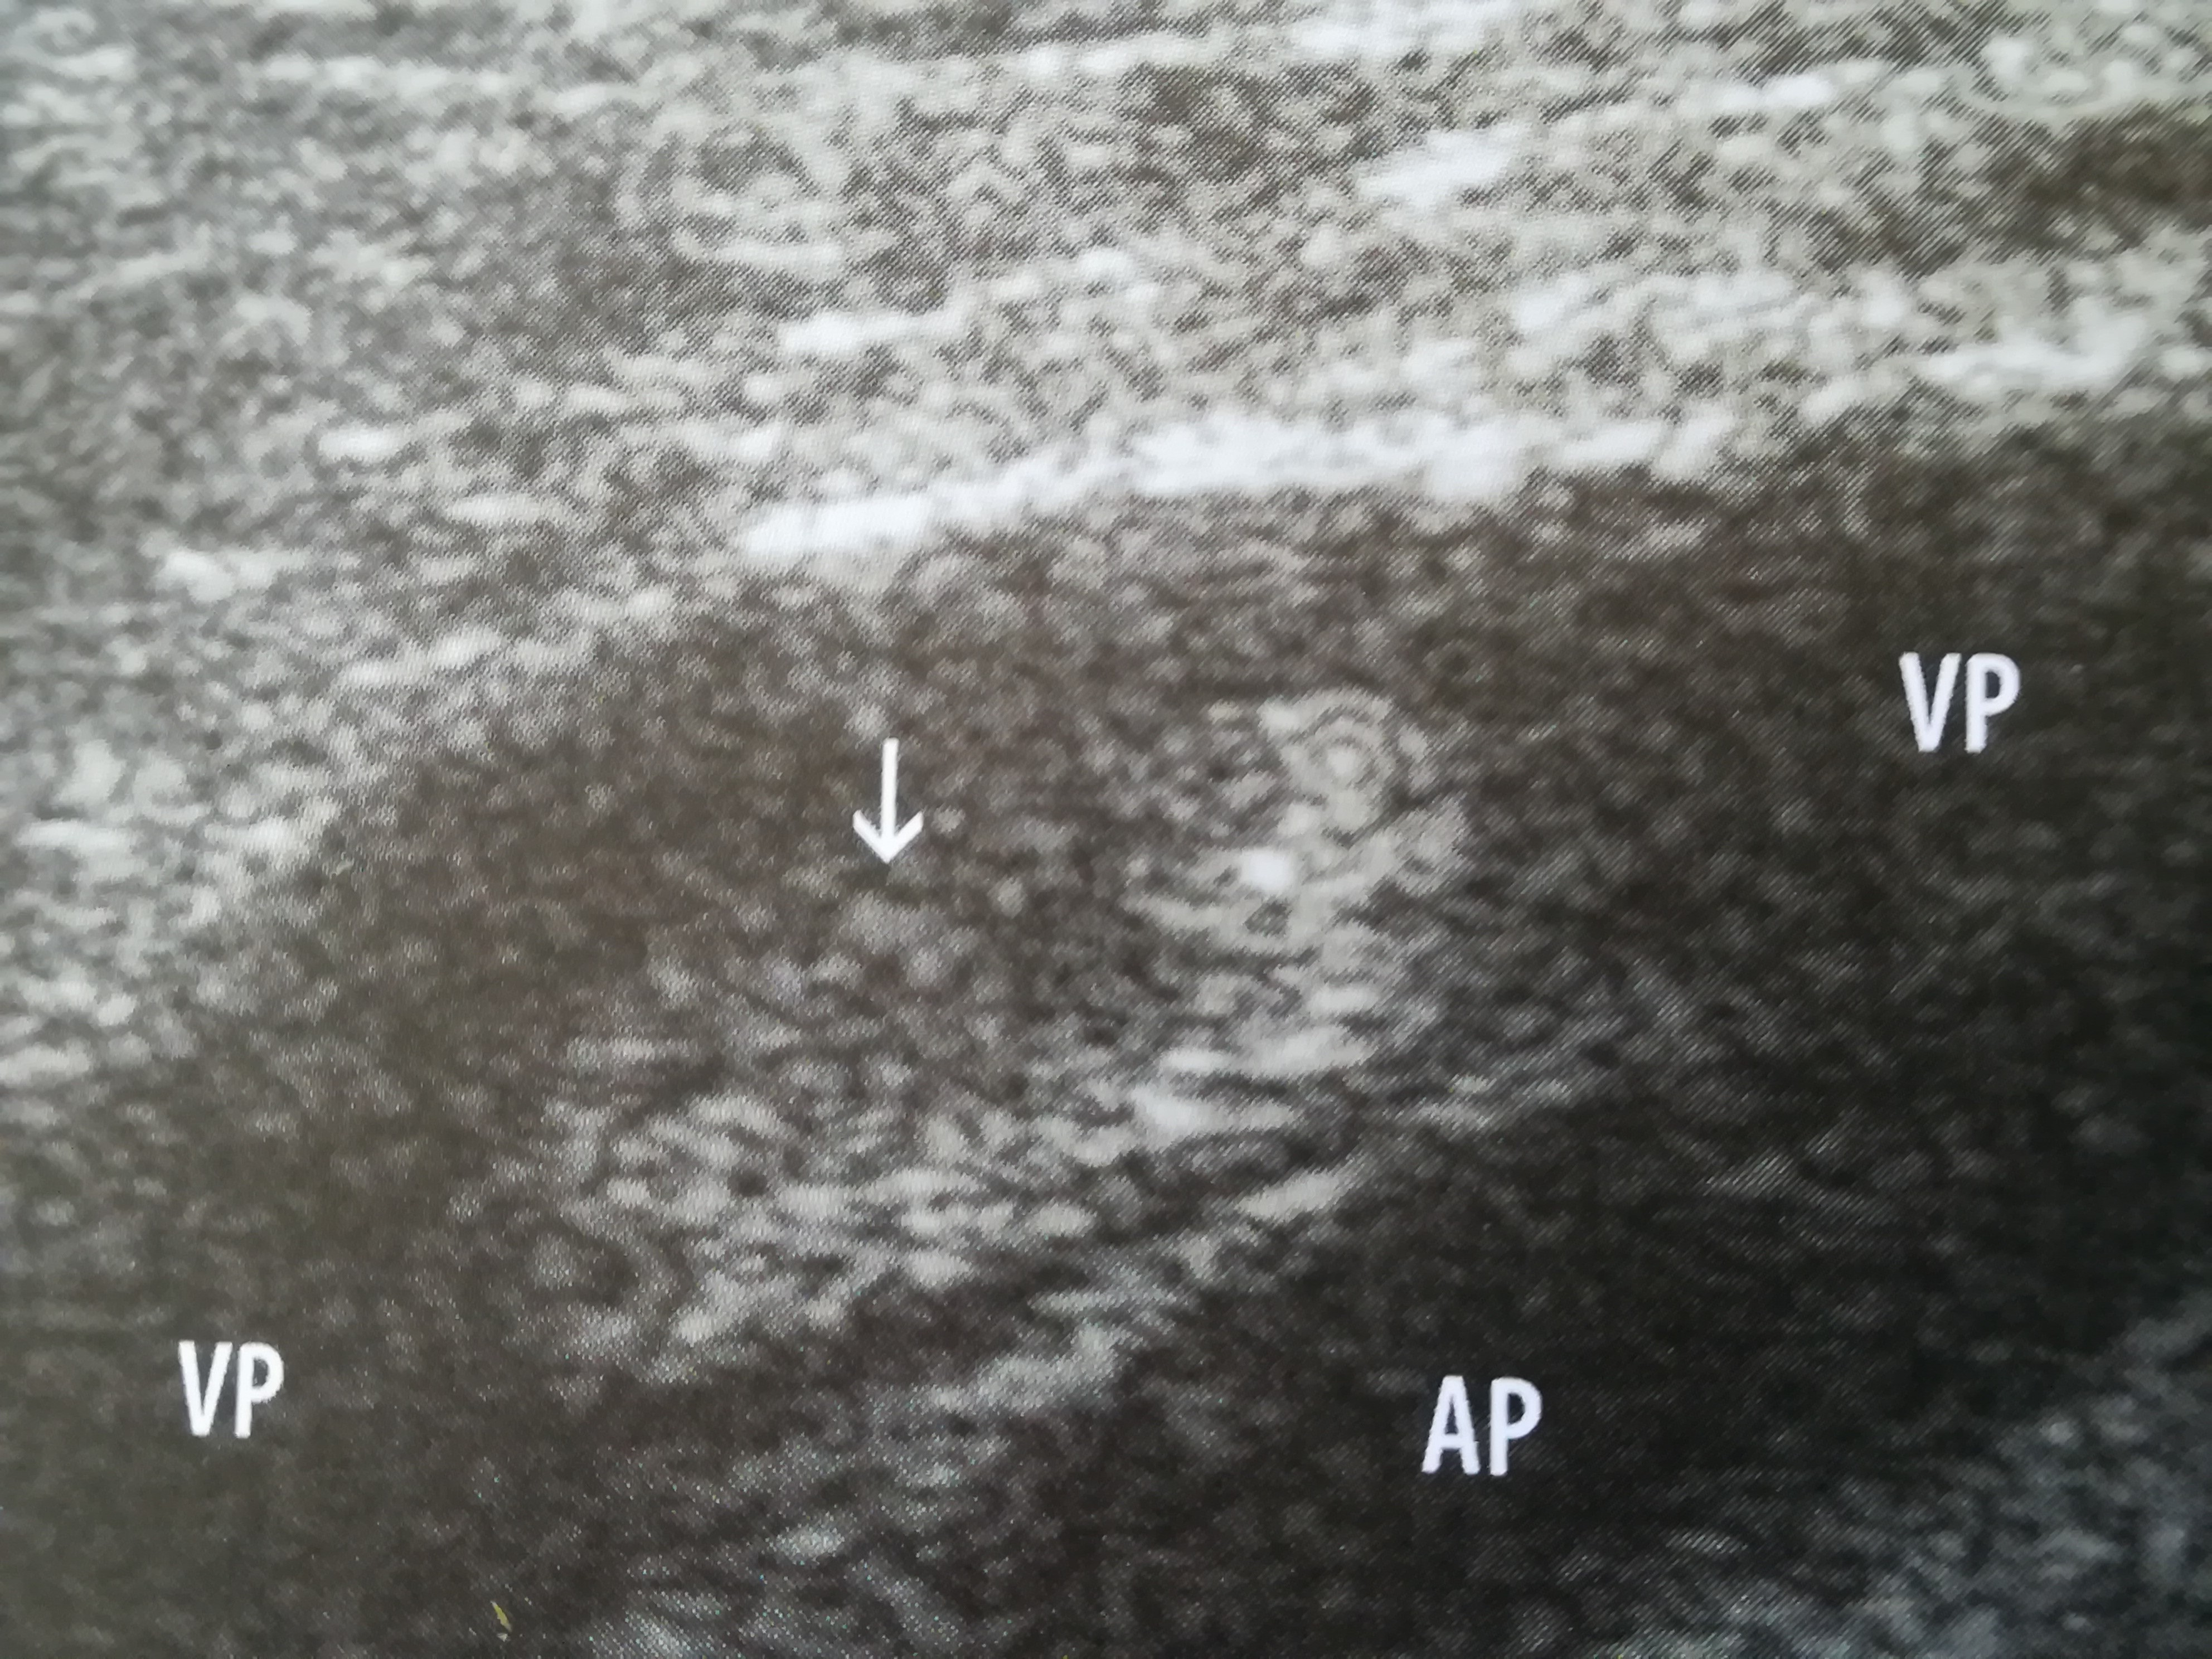
Trombóza dolní končetiny

Slide 16
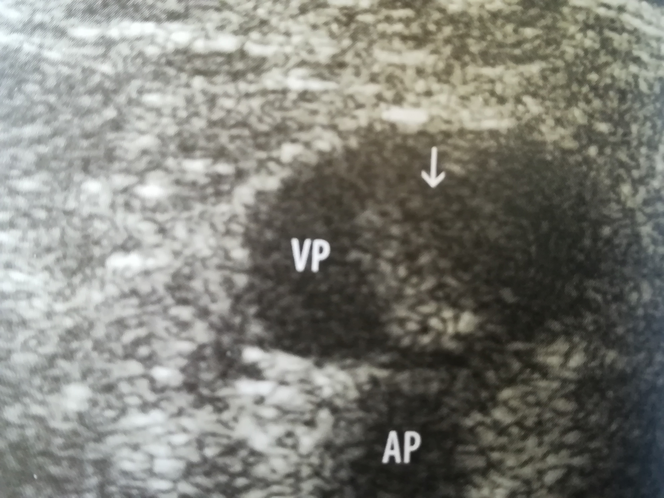
Příčný řez

Slide 17
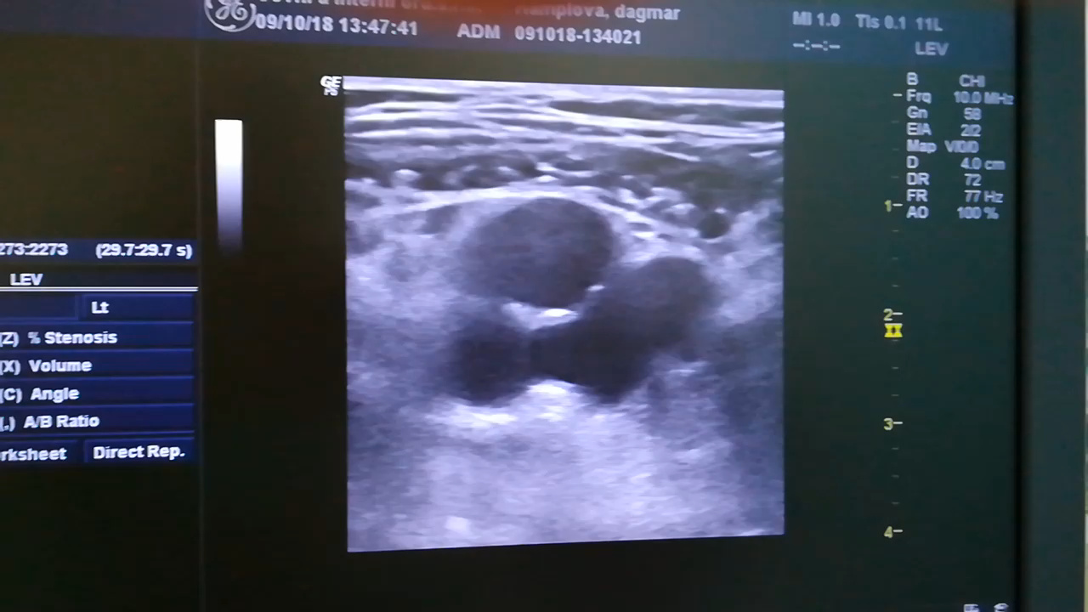
Volně průchodná vena femoralis superficialis

Slide 18
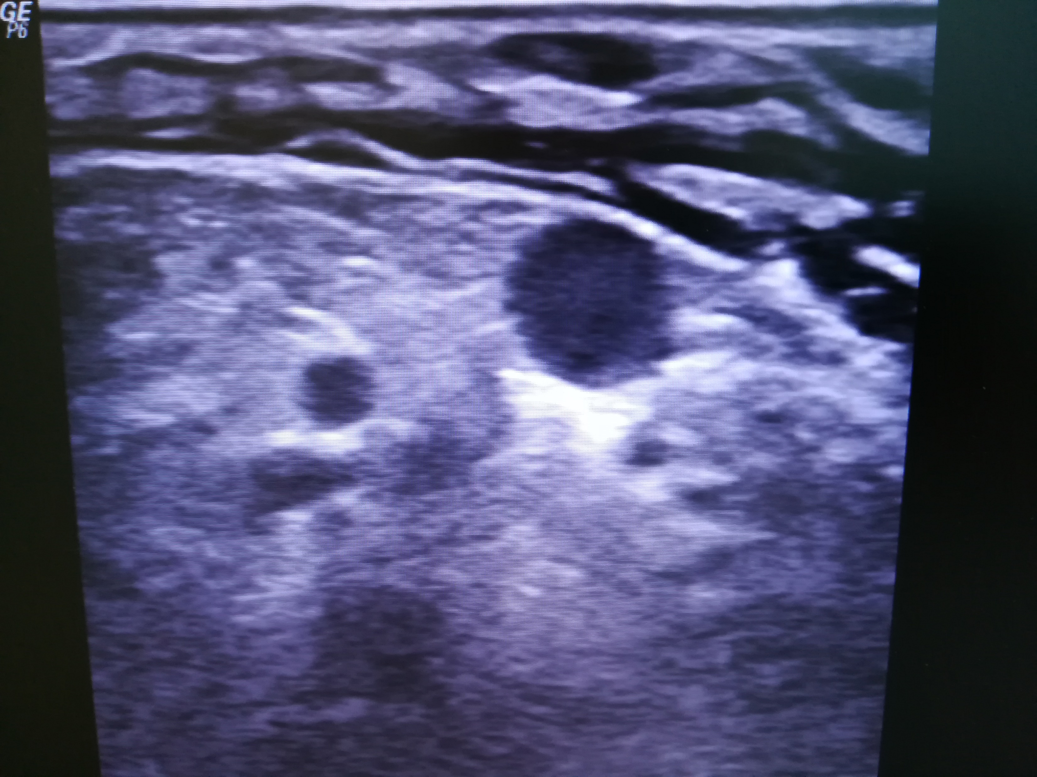
Lymfedém- rozšíření epifasciálního prostoru, lakuny volné tekutiny

Slide 19
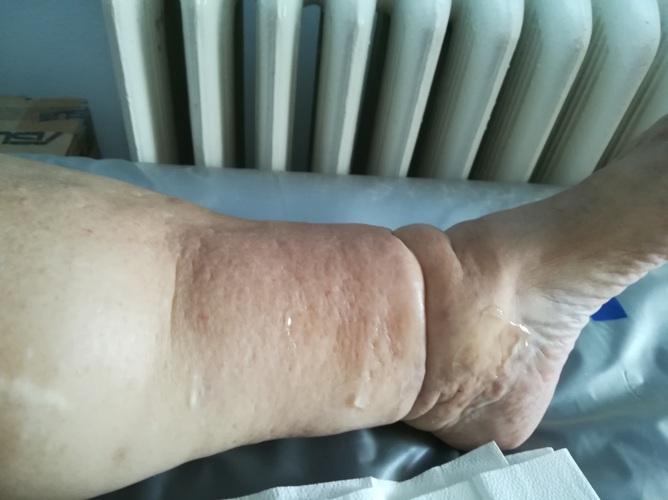

Slide 20
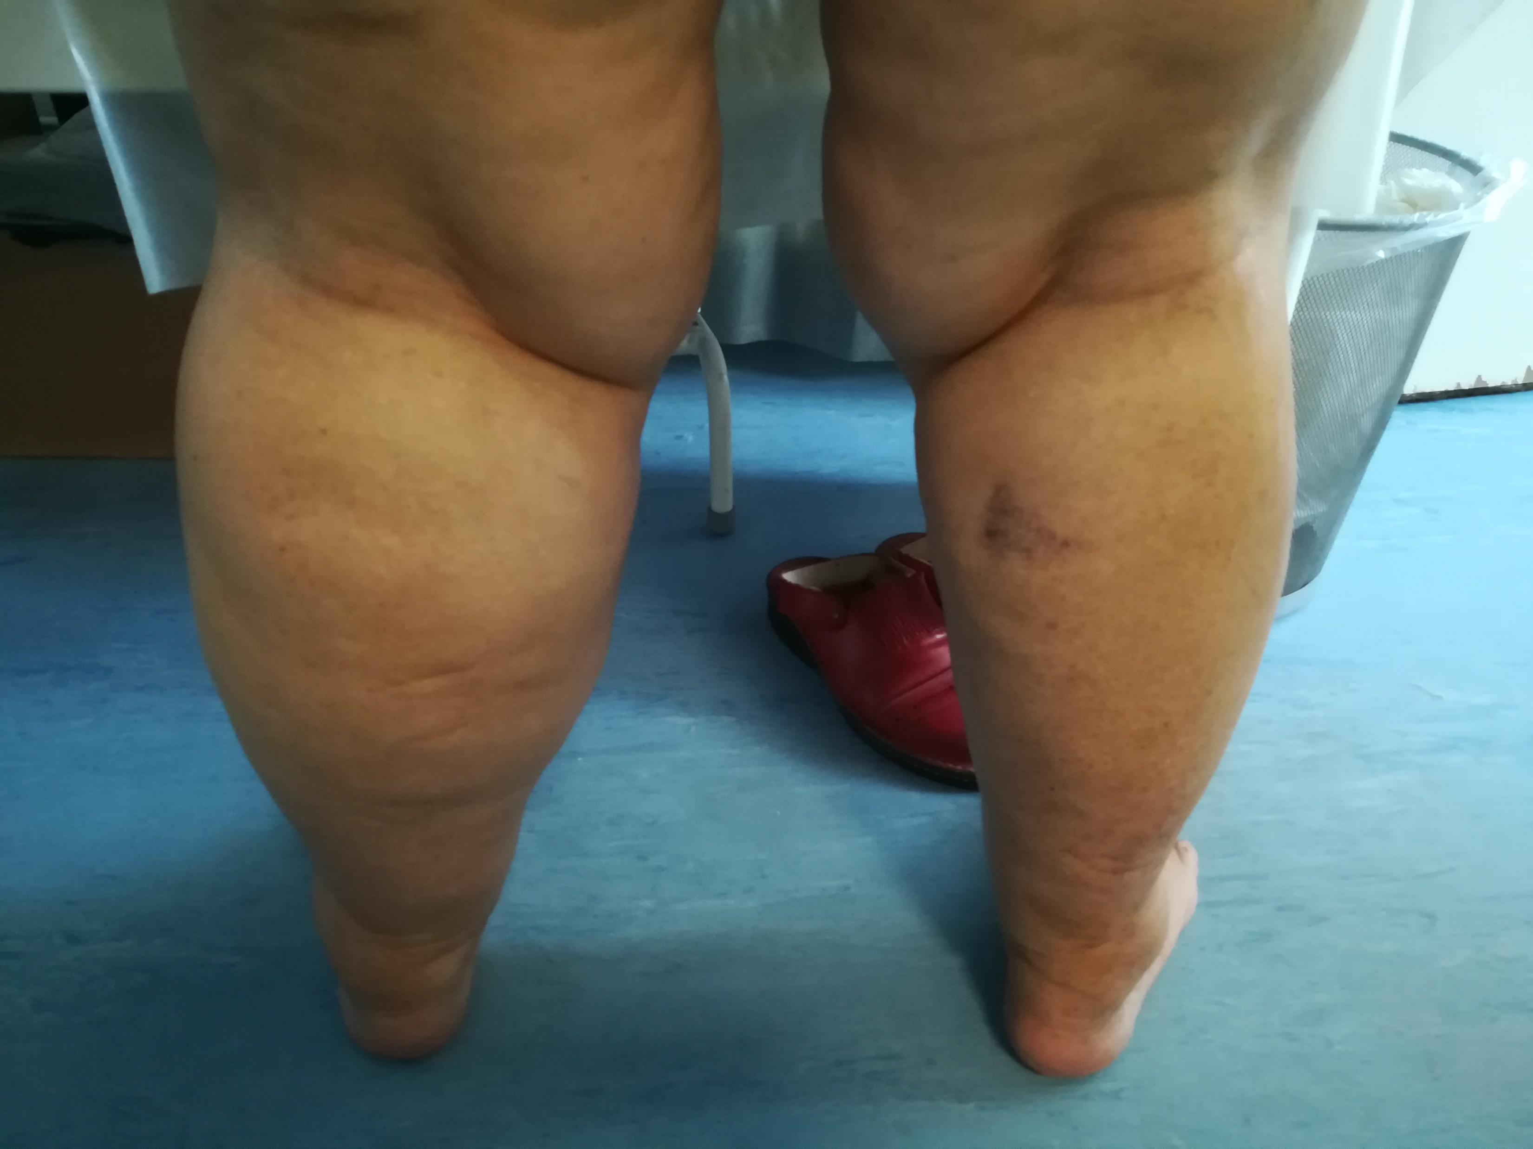

Slide 21
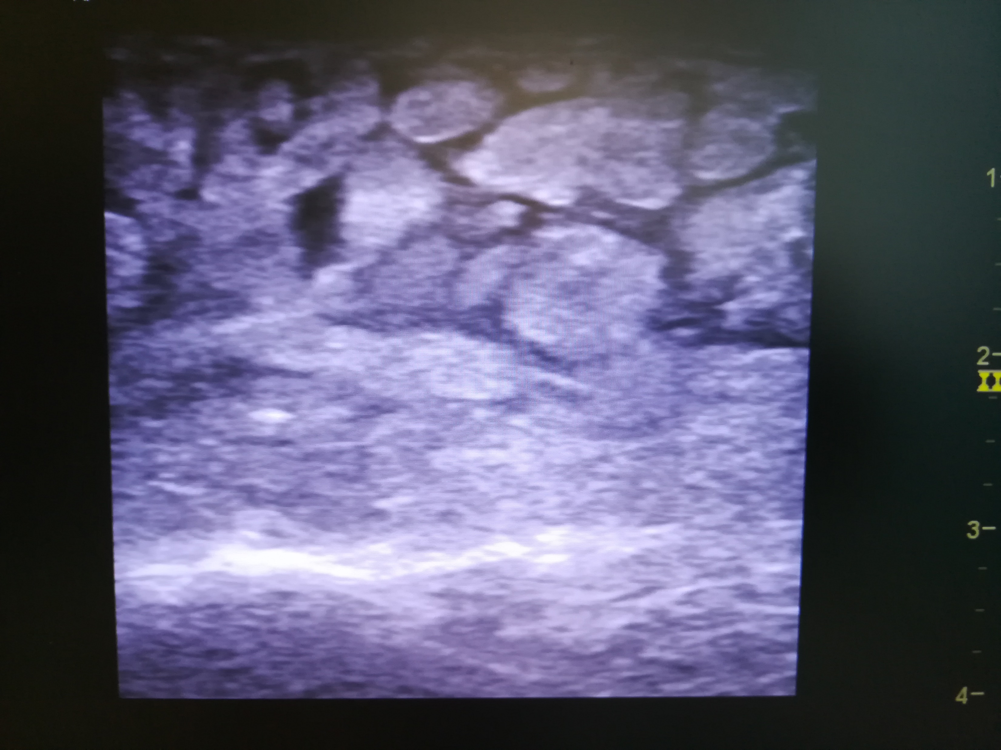
lipedém

Slide 22
Diferenciální diagnostika otoku končetiny
Sono žil – průchodnost
D- dimery
Pozitivita D- dimerů není jednoznačně důkaz trombózy pooperační stavy, starší nemocní, onkologičtí pac.
Otok končetiny není vždy trombóza žil, ale je nutné ji vyloučit

Slide 23
Tepenné onemocnění končetin - příklady
ICHDK – na podkladě aterosklerózy nepředpokládáme u mladých sportovců
Embolie do tepenného řečiště, spolehlivě detekujeme sonem
Entrapment syndrom
Endofibróza iliické tepny u vrcholových cyklistů

Slide 24
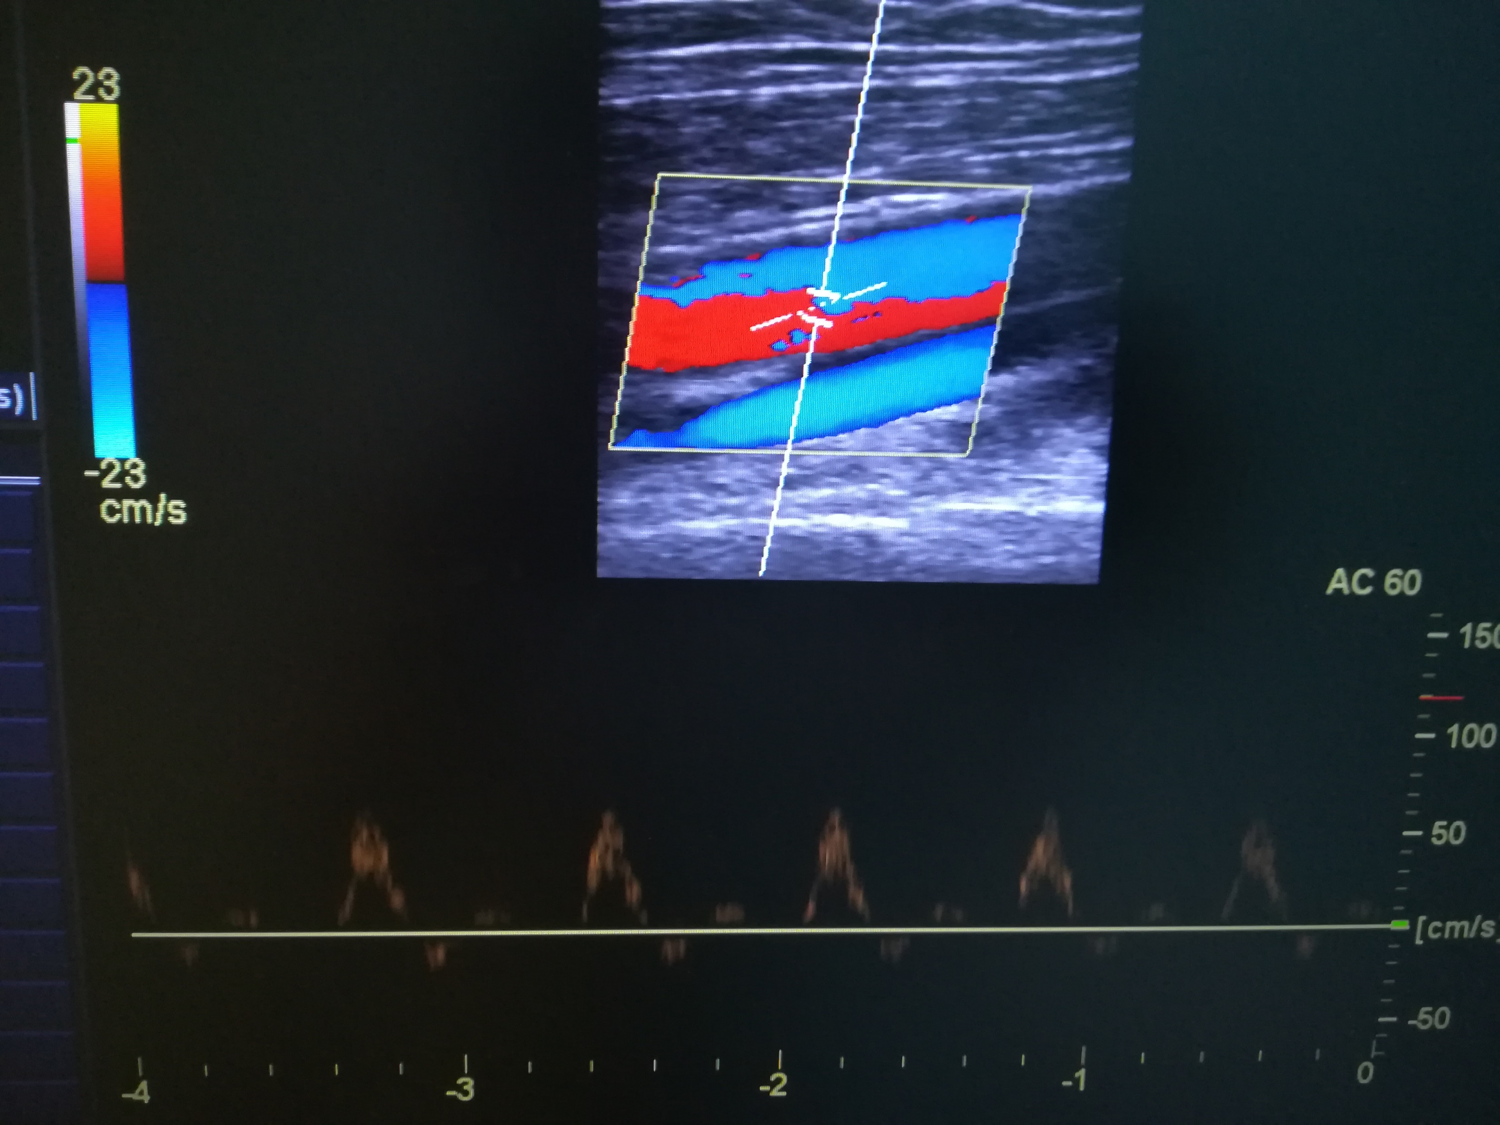
Sono tepen

Slide 25
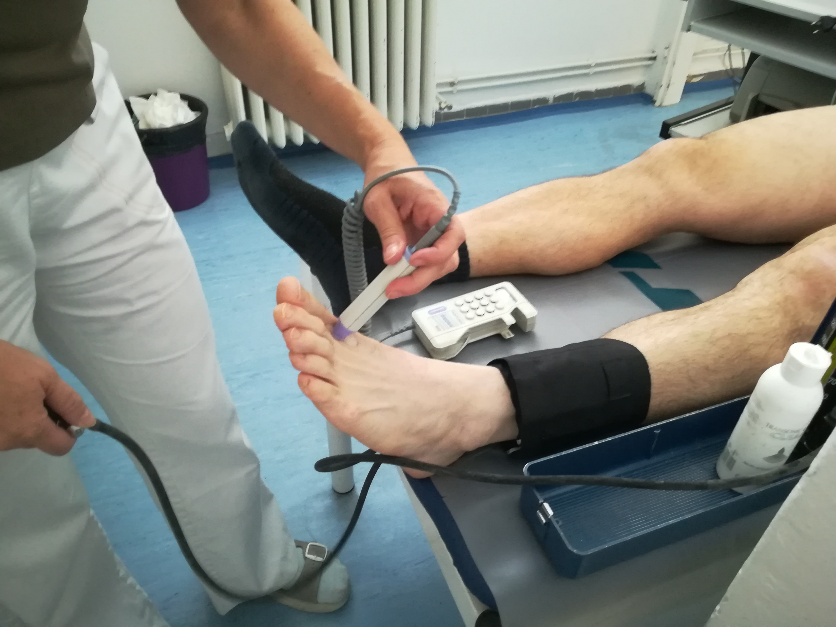
Tužkový doppler

Slide 26
ABI – ancle- brachial index
Patologické
jsou hodnoty ABI menší než 0,9 (vypočítáváme
je pomocí zlomku, kdy v čitateli je systolický tlak na periferní tepně a
ve jmenovateli systolický tlak na brachiální tepně.
Tedy pokud je tlak na tepně DK nižší než systolický na paži signalizuje to problém v tepenném řečišti
Vysoký tlak a periferii značí vyšší cévní rezistenci

Slide 27
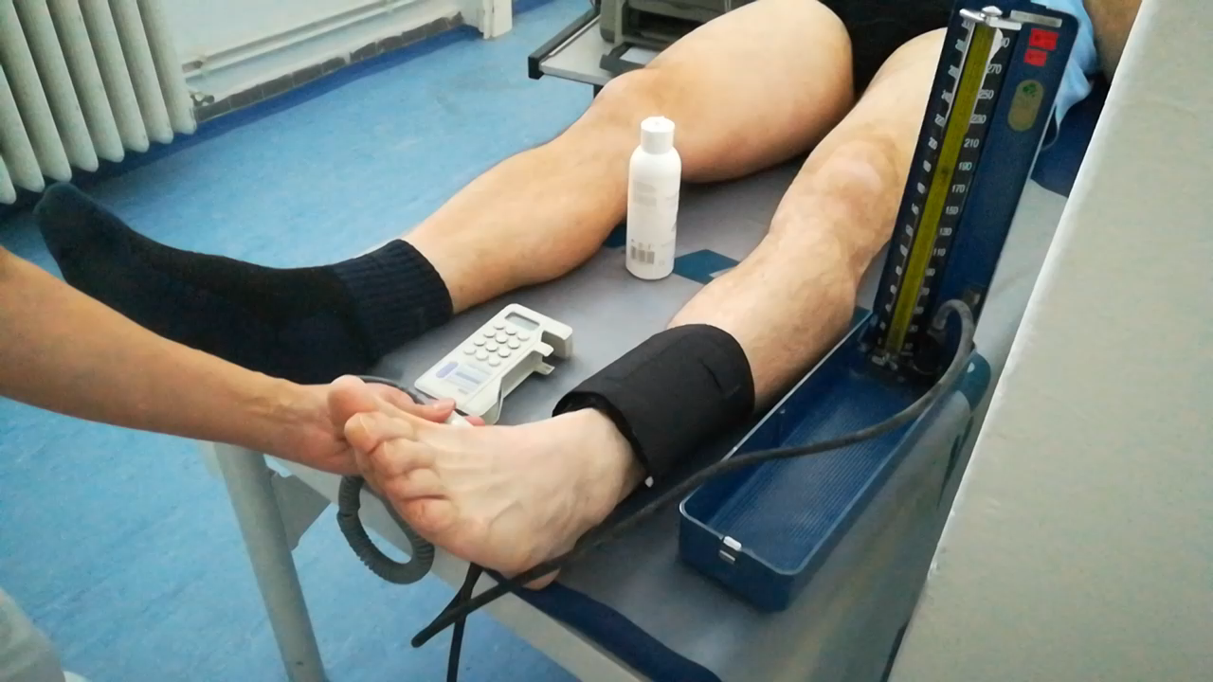

Slide 28
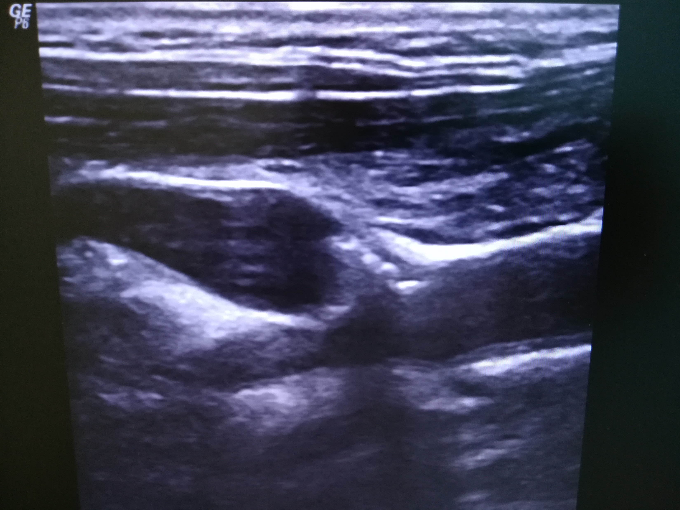

Slide 29
Entrapment syndrom
Vzácnou příčinou ischemie dolních končetin
Je způsoben abnormálním vztahem podkolenní tepny a okolních svalově-šlachových struktur (anatomický entrapment)
Funkční entrapment je charakterizován normálními anatomickými poměry podkolenní jamky. Jeho přesná incidence není známa, zpravidla postihuje mladé jedince, častěji muže, a klinicky se obvykle manifestuje lýtkovými klaudikacemi, křečemi, chladem končetiny, paresteziemi.

Slide 30
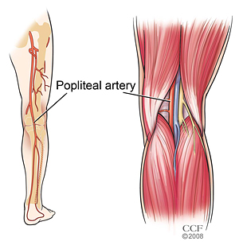

Slide 31
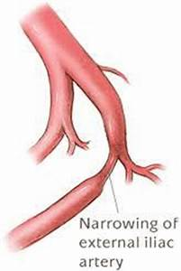
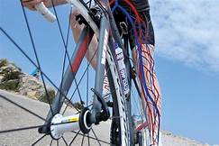
Endofibróza iliické tepny u vrcholových cyklistů

Slide 32
příznaky
Hlavním příznakem je jednostranná klaudikace DK vyvolaná maximálním úsilím u mladého sportovce
Fyzikální vyšetření je často v klidu bezvýznamné
Doppler je často normální – musíme myslet na tuto dg
Angio CT, MR

Slide 33
Cévní nález
Typickým nálezem je hladká nebo nepravidelná excentrická stenóza, která začíná od iliakální bifurkace distálně na AIE.
Konzervativní léčba často nezbavuje pacienta symptomy a touha pacienta pokračovat v intenzivním sportu často vede k invazivním postupům

Slide 34
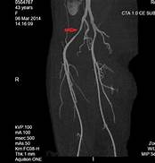
CT angio

Slide 35
Klaudikace i otok
Sonem lze prokázat útlak
Hematomem
Nádorem
Aneurysma tepny, žíly
Další podrobnější vyšetření CT angiografie, MR

Slide 36
Ultrasonografie - význam
Nebolestivé vyšetření, které buď zcela určí diagnózu nebo určí správný směr dalšího vyšetření

Slide 37
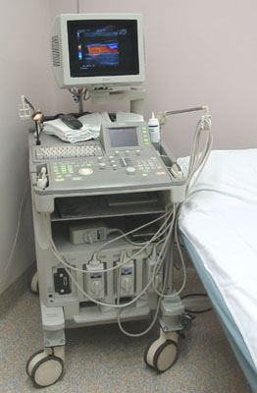
Děkuji za pozornost

